Slide 1
ΕΙΚΟΝΟΓΡΑΦΗΜΕΝΟ ΣΕΝΑΡΙΟ – STORYBOARD
Από την ακίνητη στην κινούμενη εικόνα

Slide 2
ΕΙΚΟΝΟΓΡΑΦΗΜΕΝΟ ΣΕΝΑΡΙΟ
Το εικονογραφημένο σενάριο (storyboard) αποτελεί ένα βασικό εργαλείο στο στάδιο προετοιμασίας ενός οπτικοακουστικού έργου (ταινίες μυθοπλασίας, ντοκυμαντέρ, κινούμενου σκίτσου, διαφήμισης, πολυμέσων, κλπ).

Slide 3
Αποτελεί μια κωδικοποιημένη τεχνική περιγραφή των βασικών χαρακτηριστικών ενός οπτικοακουστικού έργου με τη χρήση εικόνων και σχολίων.
Χρησιμοποιείται για πρώτη φορά στις ταινίες του Ντίσνεϊ

Slide 4
ΒΑΣΙΚΑ ΣΤΟΙΧΕΙΑ ΕΝΟΣ ΕΙΚ. ΣΕΝΑΡΙΟΥ
Οι κινήσεις της μηχανής (γύρω από τον κάθετο άξονα της μηχανής, γύρω από τον οριζόντιο άξονα, παράλληλα με το θέμα). Οι κινήσεις συνήθως περιγράφονται με το αρχικό πλάνο πριν ξεκινήσει η κίνηση της μηχανής και με το τελικό πλάνο της κατάληξης της κίνησης.
• Τα στοιχεία μεταβολής μέσα στο κάδρο: κινήσεις των ανθρώπων και των αντικειμένων, αλλαγή φωτισμού, κλπ.
• Οι φωτιστικές συνθήκες.
• Τα στοιχεία που αφορούν τον ήχο (ήχοι, διάλογοι, μουσική, ένταση των ήχων, κλπ).

Slide 5
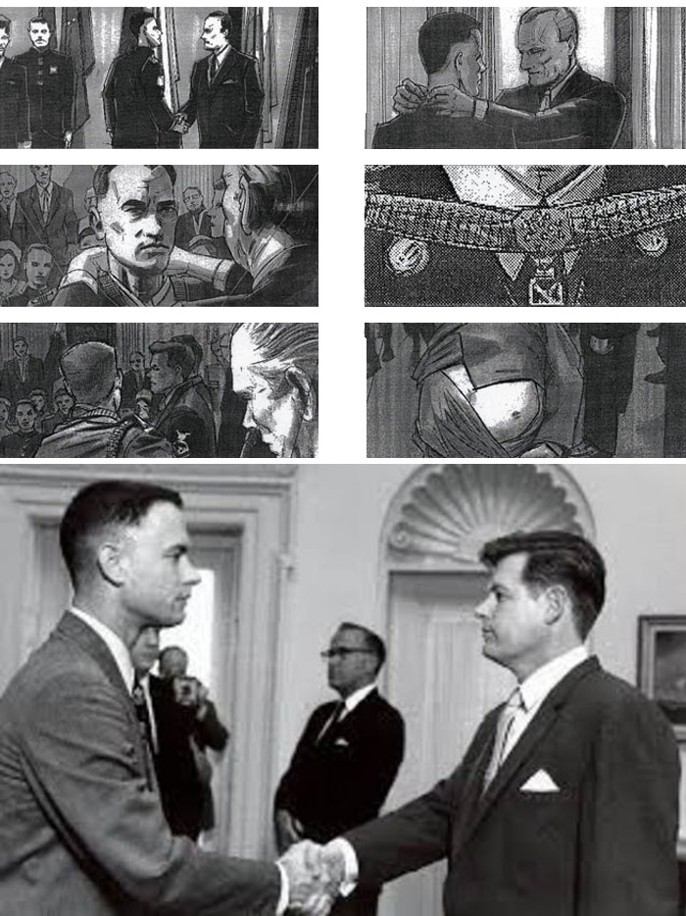

Slide 6
ΧΡΗΣΕΙΣ ΕΙΚΟΝΟΓΡΑΦΗΜΕΝΟΥ ΣΕΝΑΡΙΟΥ
Η χρήση του εικονογραφημένου σεναρίου καλύπτει κάποιες βασικές ανάγκες:
την επικοινωνία και την συνεννόηση μεταξύ των συντελεστών και των συνεργατών ενός οπτικοακουστικού έργου.

Slide 7
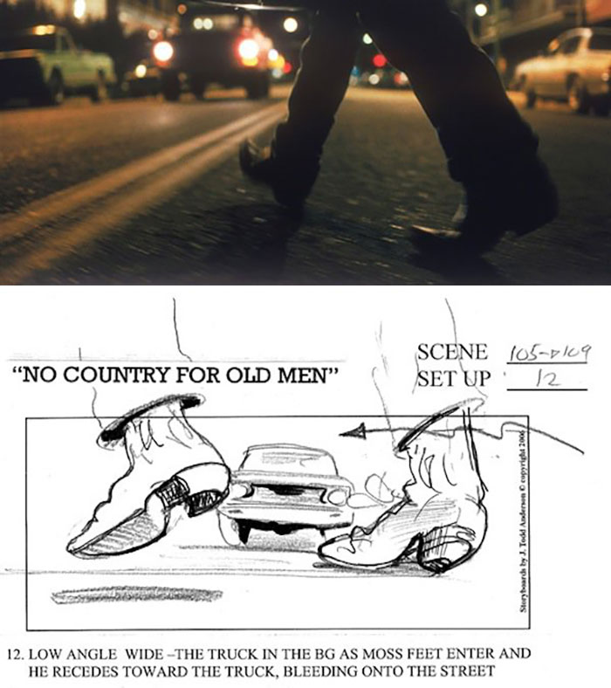

Slide 8
την, όσο το δυνατόν, πληρέστερη πρόβλεψη των τεχνικών αναγκών κάθε πλάνου (συνθήκες φωτισμού, εξοπλισμός, κλπ).
Αποτελεί ένα ουσιαστικό εργαλείο στην πορεία συγκεκριμενοποίησης και ανάπτυξης του χαρακτήρα και της δομής ενός έργου.
Τέλος, αποτελεί έναν αναλυτικό οδηγό στη διάρκεια των λήψεων.

Slide 9
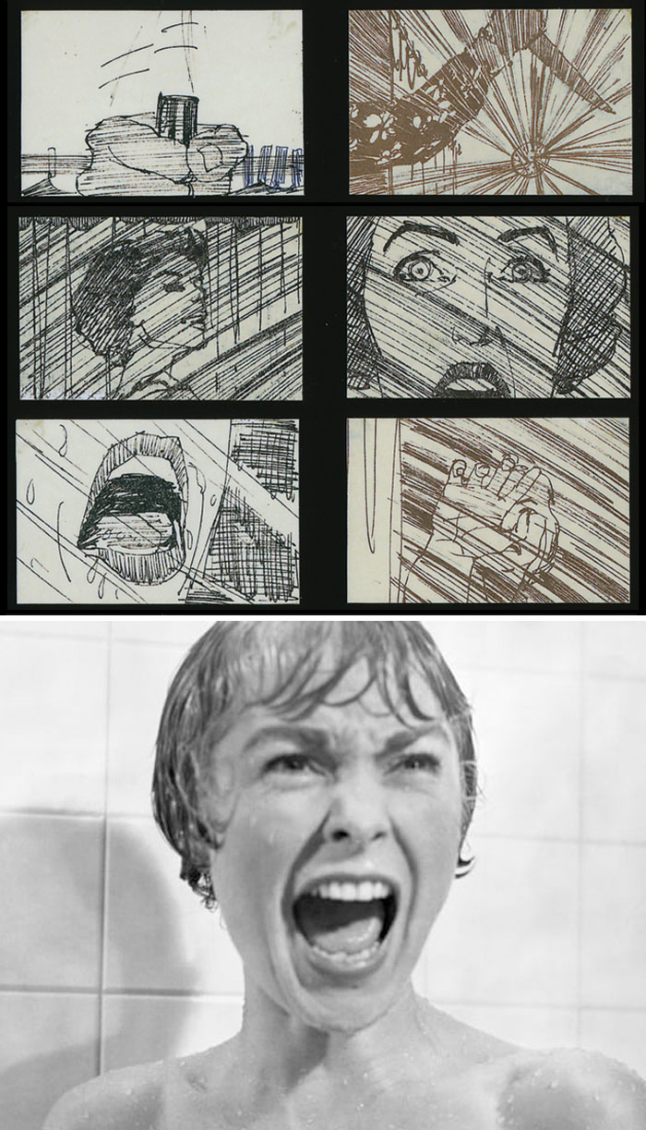

Slide 10
ΒΑΘΜΟΣ ΑΝΑΠΤΥΞΗΣ ΕΙΚ. ΣΕΝΑΡΙΟΥ
Ανάλογα με το στάδιο της προετοιμασίας, στο οποίο βρισκόμαστε, το εικονογραφημένο σενάριο μπορεί να είναι λιγότερο ή περισσότερο αναλυτικό.

Slide 11
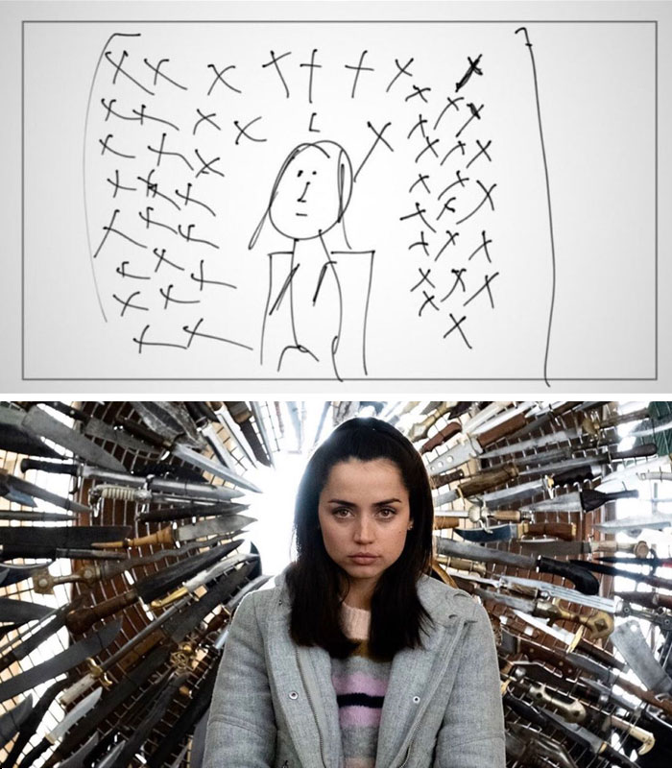

Slide 12
Στο αρχικό στάδιο διαμόρφωσης μιας ιδέας το storyboard παρουσιάζει τις κύριες ενότητες της δομής και κάποια στοιχεία της αισθητικής προσέγγισης.
• Όσο προχωράει η επεξεργασία του θέματος το storyboard συμπληρώνεται και εμπλουτίζεται με στοιχεία.
• Στο τέλος του σταδίου της προετοιμασίας, αποτελεί πλέον μια λεπτομερειακή τεχνική ανάλυση και καταγραφή του μελλοντικού έργου, μια «μακέτα σε χαρτί».

Slide 13
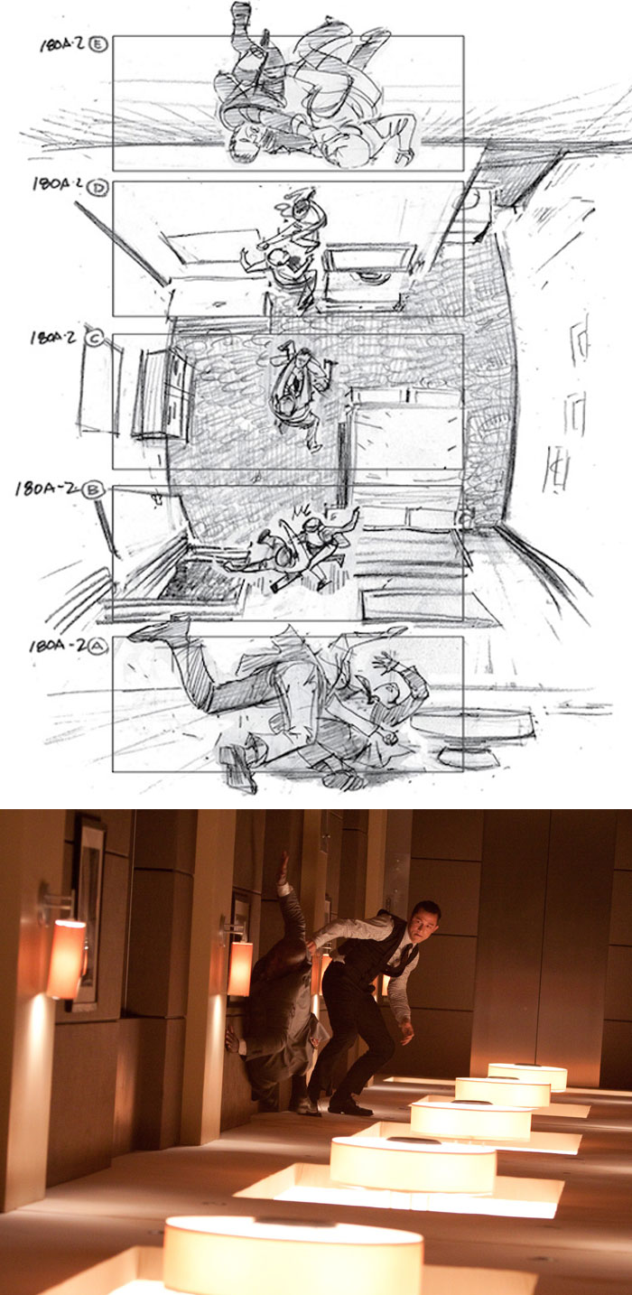

Slide 14
ΟΡΓΑΝΩΣΗ ΕΝΟΣ ΣΕΝΑΡΙΟΥ
ΣΕ ΠΛΑΝΑ ΚΑΙ ΣΚΗΝΕΣ
Ένα οπτικοακουστικό έργο αποτελείται από ένα αριθμό «σκηνών». Με την σκηνή ορίζεται τοπικά και χρονικά μια ορισμένη δράση. Κάθε σκηνή ενός έργου προσδιορίζεται με ένα αύξοντα αριθμό.

Slide 15
Για παράδειγμα, μια ταινία που περιγράφει μια λαϊκή αγορά χωρίζεται σε τέσσερις ενότητες – σκηνές:
• Σκηνή 1η: η καθημερινή εικόνα του δρόμου σε μια ημέρα που δεν υπάρχει λαϊκή
• Σκηνή 2η: το στήσιμο και η προετοιμασία της λαϊκής αγοράς στο ξημέρωμα της συγκεκριμένης ημέρας
• Σκηνή 3η: η λειτουργία της λαϊκής αγοράς
• Σκηνή 4η: το ξεστήσιμο της λαϊκής και καθάρισμα του δρόμου

Slide 16
Κάθε σκηνή χωρίζεται σε πλάνα. Τα πλάνα ακολουθούν αριθμητική πρόοδο, ανεξάρτητα από τις σκηνές που έχουν την δική τους αρίθμηση.

Slide 17
Για παράδειγμα, η σκηνή της προετοιμασίας της λαϊκής αγοράς μπορεί να περιλαμβάνει:
• Σκηνή 2η, Πλάνο 1: πλάνο του άδειου δρόμου τα ξημερώματα
• Σκηνή 2η, Πλάνο 2: πλάνο άφιξης των φορτηγών
• Σκηνή 2η, Πλάνο 3: στήσιμο των πάγκων
• Σκηνή 2η, Πλάνο 4: ξεφόρτωμα των προϊόντων

Slide 18
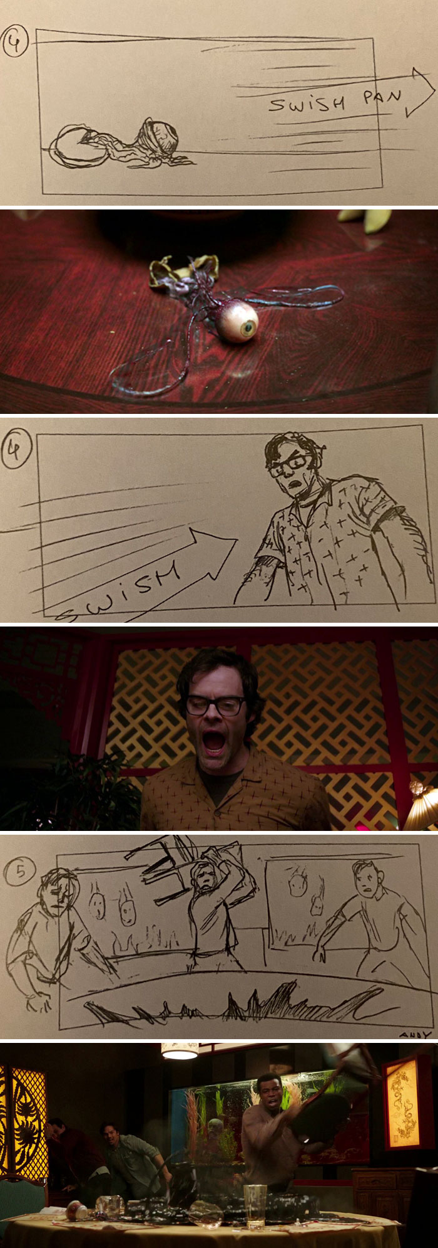

Slide 19
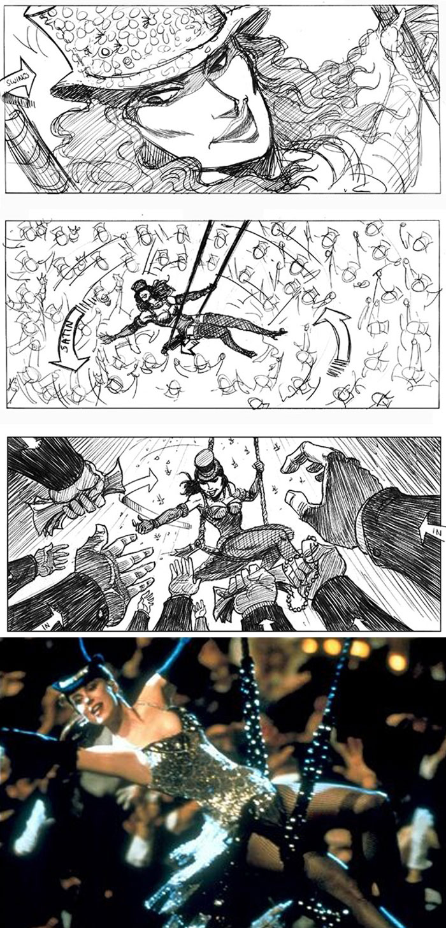

Slide 20
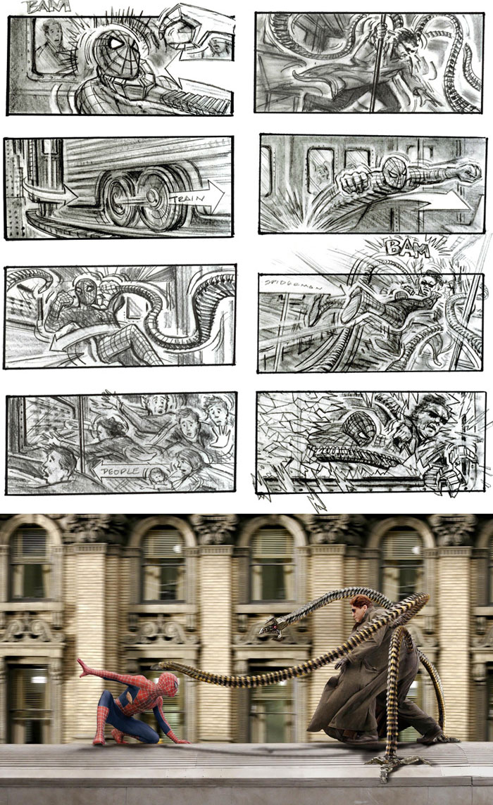

Slide 21
